Slide 1
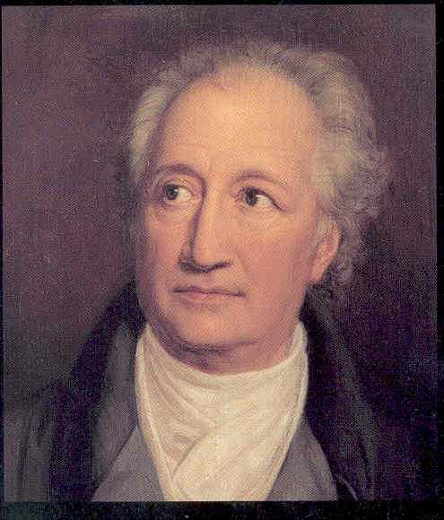
Johann Wolfgang von Goethe
(1749 – 1832)

Slide 2
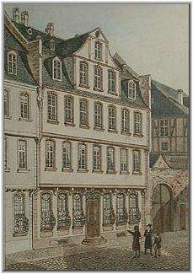
Er wurde am 28. August 1749 in Frankfurt am Main geboren

Slide 3
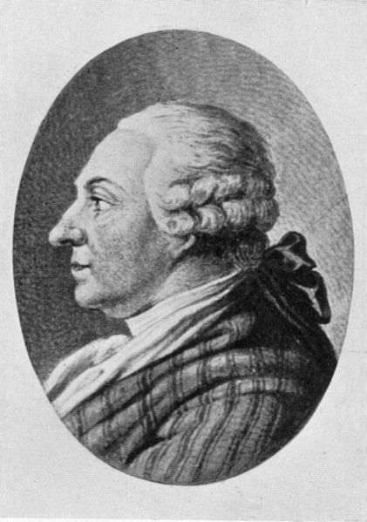
Der Vater Johann Caspar Goethe (1710–1782) war Jurist. Er war vielseitig interessiert und gebildet, jedoch auch streng.

Slide 4
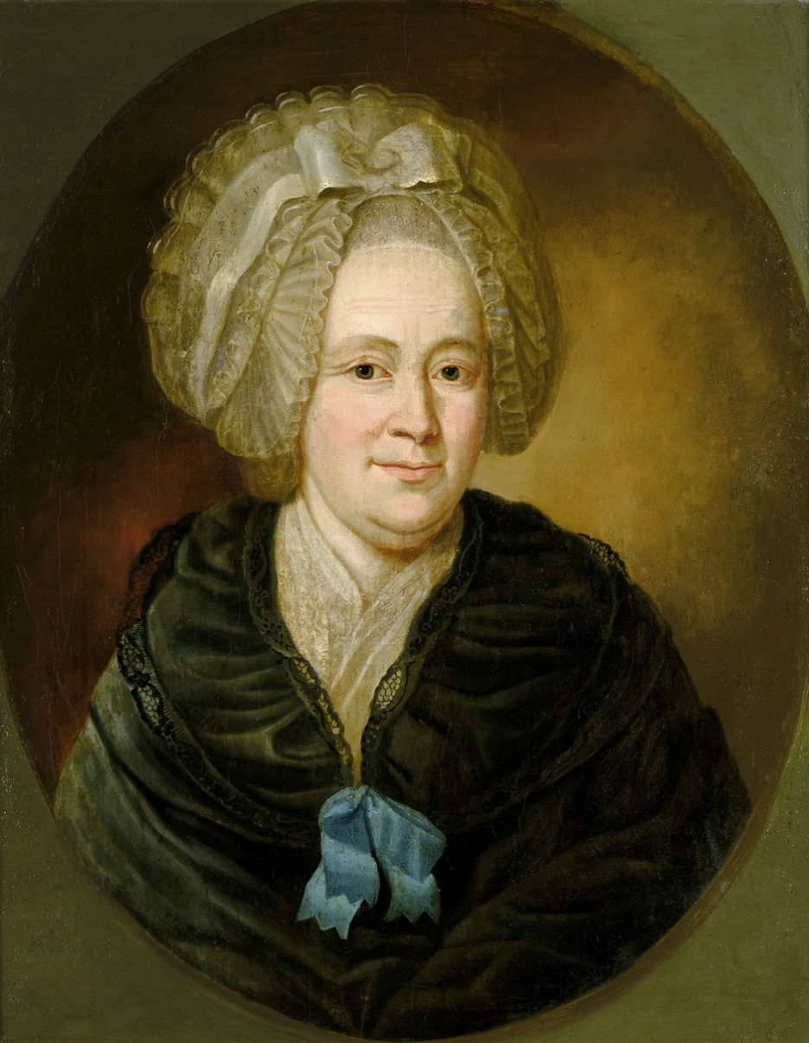
Goethes Mutter, Catharina Elisabeth Goethe (1731–1808), entstammte einer wohlhabenden und angesehenen Frankfurter Familie.

Slide 5
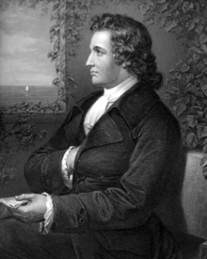
Goethe studierte Latein, Griechisch und auch viele neue Sprachen: Italienisch, Englisch und Französisch.

Slide 6
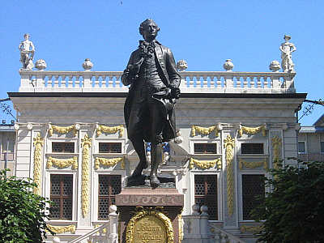
Als Sechzehnjähriger (1765) konnte Goethe schon die Universität Leipzig beziehen, um auf Wunsch des Vaters Rechtswissenschaft zu studieren

Slide 7
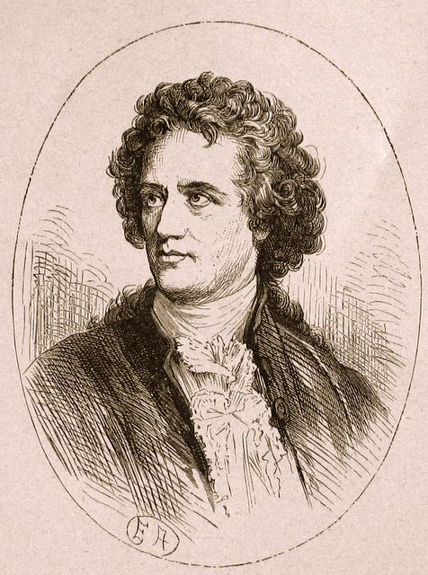
Der Jüngling ging aber seine eigenen Wege: er beschäftigte sich viel und ernst mit den Naturwissenschaften, der Malerei, schrieb Gedichte.

Slide 8
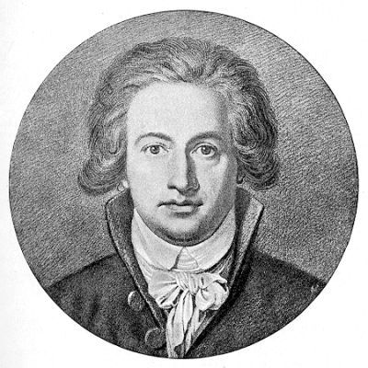
Im August 1771 wurde Goethe der wissenschaftliche Grad eines Doktors der Rechtwissenschaft zugesprochen.

Slide 9
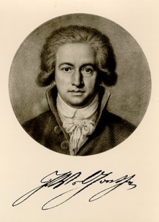
In dieser Zeit schrieb Goethe seine schönen Gedichte „Heidenröslein", „Mailied", „Willkommen und Abschied" und andere.

Slide 10
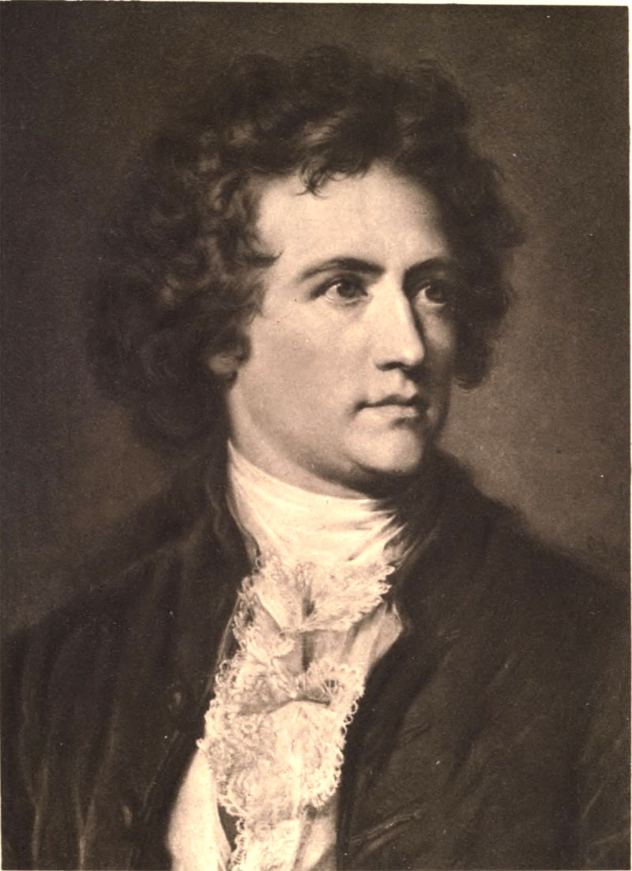
Im Jahre 1775 wurde Goethe in Weimar Minister und widmete sich in den ersten Jahren Regierungsgeschäften.

Slide 11
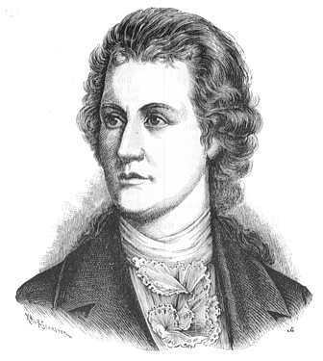
Аber die Reformpläne des Ministers Goethe fanden den Widerstand des Hofes.
Deshalb verließ er bald Weimar und lebte zwei Jahre in Italien.

Slide 12
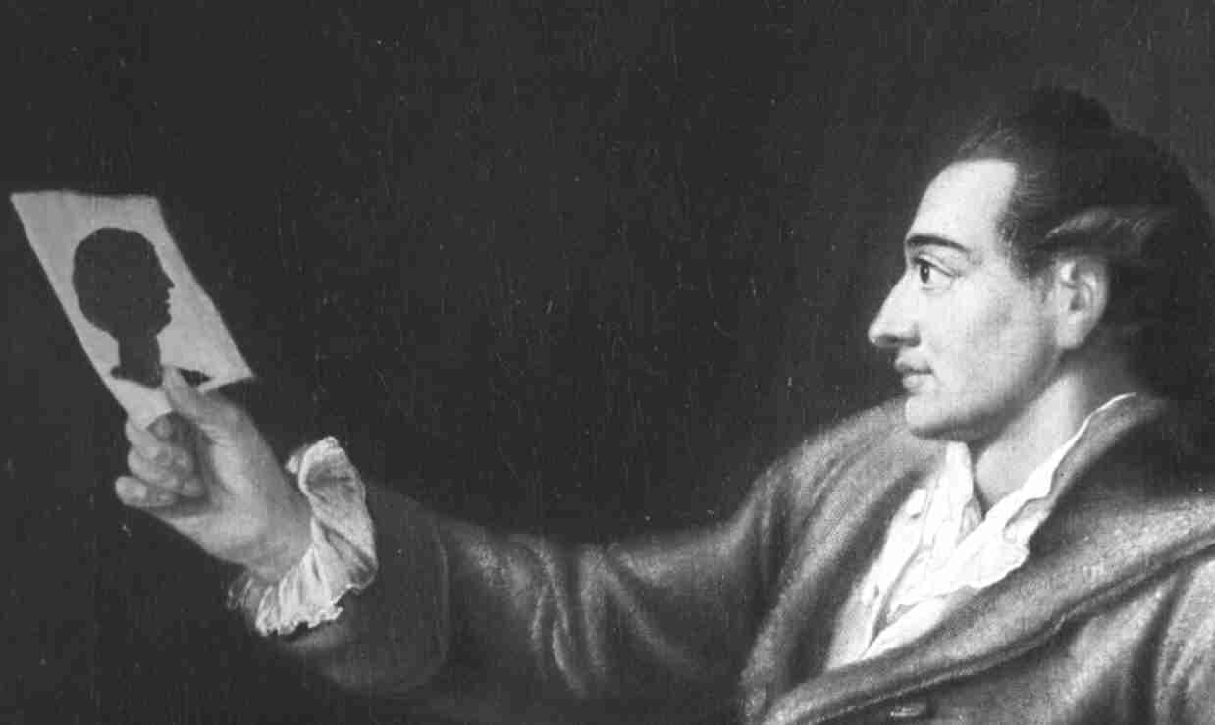
1788 kehrte Goethe nach Weimar zurück und wurde Leiter des Hoftheaters. Seit dieser Zeit blieb er in Weimar für sein ganzes Leben.

Slide 13
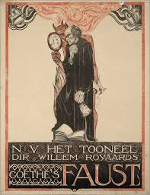
In dieser Zeit entstanden Gedichte, Balladen, Dramen und Romane und Goethes größte Dichtung „Faust".

Slide 14
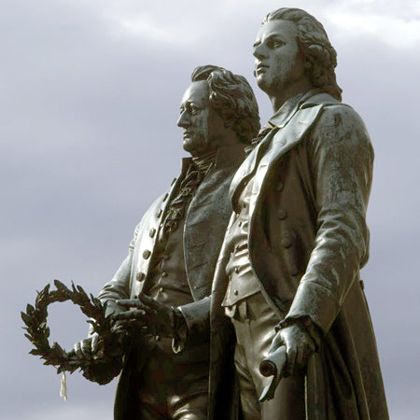
1794 schreibt Friedrich Schiller, ein anderer berühmter deutscher Dichter, einen Brief an Goethe. So beginnt eine große Freundschaft.

Slide 15
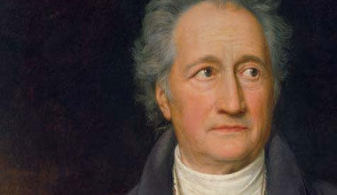
Am 22. März 1832 starb Goethe, vermutlich an einem Herzinfarkt.

Slide 16
Seine berühmten Werke
Dramen:
Die Laune des Verliebten
Edmont
Faust. Eine Tragödie
Pandora
Romane und Novellen:
Die Leiden des jungen Werthers
Wilhelm Meisters theatralische Sendung
Novelle
Die Wahlverwandschaften

